Slide 1

Seguridad en la nube
Administración de Sistemas y Seguridad
Lidia Sánchez Mérida
Fernando Roldán Zafra

Slide 2

Índice
Introducción a entornos cloud.
Historia y evolución.
¿Por qué necesitan seguridad?
Requisitos de seguridad.
Fallos de seguridad.
Ataques famosos.
Herramientas de seguridad.
Caso práctico: Infection Monkey.

Slide 3
Introducción
Ventajas:
Accesibles a través de la red
Libre de mantenimiento por parte del cliente
Escalabilidad elástica.
Limitaciones:
Necesidad de conexión
Recursos limitados
Ausencia de control
Aceptación de condiciones

Slide 4
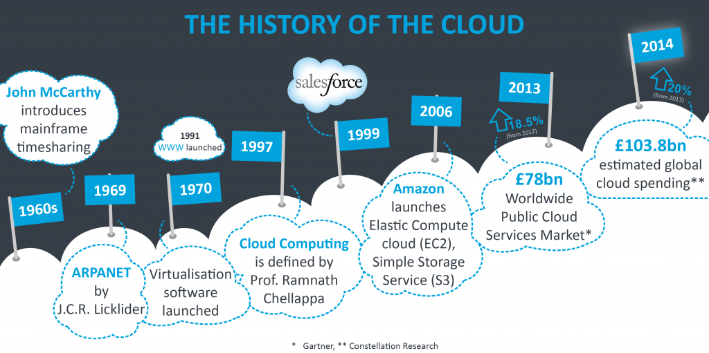
Historia y evolución
1960’s: Sistemas de tiempo compartido
1969: ARPANET
1970: Virtualización
1997: Definición de CC
2000’s: Surgimiento de primeras soluciones

Slide 5
¿Por qué necesitamos seguridad?
Aumento de brechas de seguridad con el tiempo
Ataques cibernéticos
Posibles pérdidas de datos

Slide 6
Requisitos de seguridad. Datos.
Control de acceso.
Visualización de información según privilegios.
Monitorización y registro de operaciones.
Redundancia y copias de seguridad.
Cifrado.
Bloqueo del acceso a ficheros.
Inyecciones de código malicioso.

Slide 7
Requisitos de seguridad. Servidores.
Dependencias necesarias.
Mínimo privilegio.
Contraseñas seguras.
Doble factor de autenticación.
Detección de intrusos, ataques y monitorización.
Tests de intrusión y configuración.
MVs aisladas.
Control de acceso, monitorización y auditorías de los recursos.

Slide 8
Requisitos de seguridad. Redes.
Segmentación.
Restringir el acceso a Internet.
Cifrado extremo a extremo.
Monitorización, detección y actuación frente a ataques DDos.
Puntos de acceso necesarios.
Protocolos de comunicación estándares y seguros: VPN, TLS, HTTPS.

Slide 9
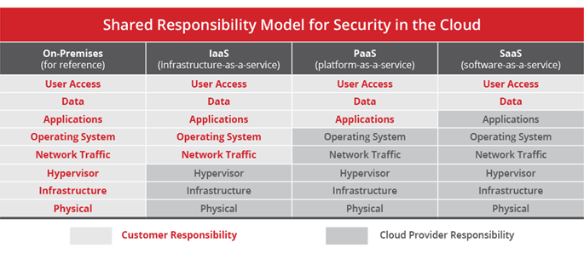
Fallos de seguridad
Acceso a la máquina vs. Acceso a los servicios y datos.
Arquitectura Zero Trust.
Atacantes:
Fuerza bruta.
Hackeo de cuentas.
Phishing.
Ingeniería social.
DDoS
Inyección de malware.

Slide 10

Ejemplos de ataques: Dropbox
68 millones de credenciales de usuarios en la dark web.
Empleado de Dropbox utilizó la misma clave que en Linkedin cuando esta plataforma fue también atacada.
Solución: nuevas contraseñas.

Slide 11
Ejemplos de ataques: Hospital Hancock y Atlanta
Ransomware SamSam.
Renombra ficheros “I’m sorry”.
Empleado del proveedor cloud del hospital hackeado.
El hospital pagó un rescate de 55.000 dólares.
Sistemas gubernamentales, jurídicos, videovigilancia, investigación, aeropuerto.
Atlanta no pagó el rescate.
Grandes inversiones para recuperar los datos.

Slide 12
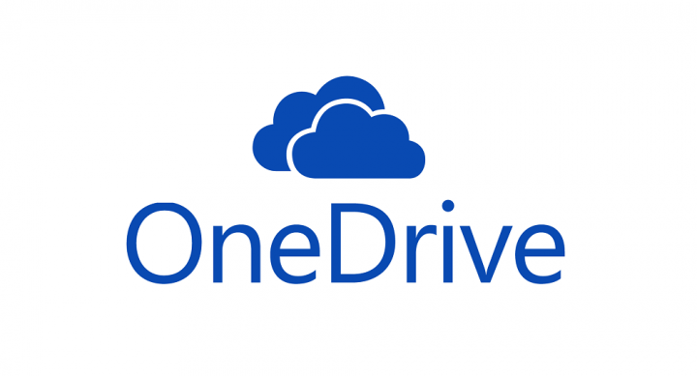
Ejemplos de ataques: OneDrive
Falso correo de Microsoft para verificar ficheros.
Web falsa para autenticarse.
Robar credenciales.
Continuar el ataque.
Ataques contra los contactos del usuario.

Slide 13


Ejemplos de ataques: Tesla
Consola de administración de AWS desprotegida.
Información confidencial.
Crypto jacking.
Medidas de ofuscación.
Programas de cripto minería a un servidor.
Proxy para enmascarar la IP.
Uso bajo de CPU.
Cifrado de comunicaciones SSL.

Slide 14

Ejemplos de ataques: Dyn
La empresa no esperaba un ataque DDos de tal magnitud.
Caída del servicio de varias empresas en Europa y EEUU:
Twitter
Github
Spotify
PayPal

Slide 15
Herramientas de seguridad

Slide 16
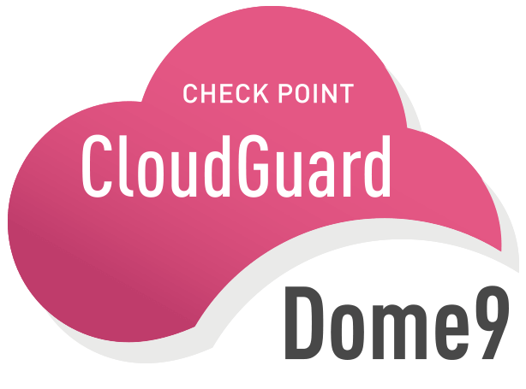
CloudGuard Dome9
Configuración, buenas prácticas en legislación y seguridad.
Protección contra el robo de credenciales y de datos.
Inteligencia contextual.
Información de amenazas.
Mejora de la detección.
Herramienta de pago.
AWS, Azure y Google Cloud.

Slide 17

Okta
Herramienta de pago.
Protección de redes.
Monitorización y control de acceso de usuarios y empleados.
Multidispositivo.
Gestión de privilegios y autenticación particulares.
Login configurable.
Único.
Doble factor.

Slide 18

Zeek
Open source.
Prevención y detección de intrusos.
Monitorización de redes.
Adaptación al contexto de la red.
Personalizar su comportamiento mediante scripts.
Servicios forenses.

Slide 19

Panther
Open source.
AWS CloudFormation.
Detección de amenazas con reglas determinísticas.
Análisis de logs para detectar accesos no autorizados y comportamientos sospechosos.
Corrección automática de vulnerabilidades en la configuración.

Slide 20

Caso práctico. Infection Monkey.

Slide 21
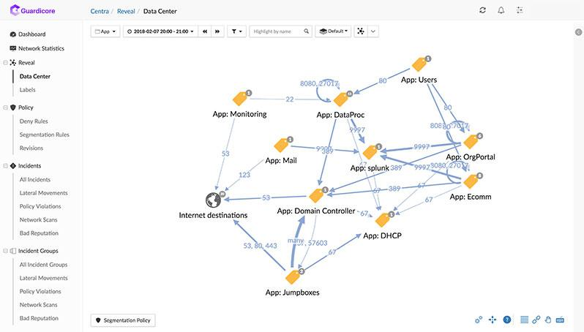
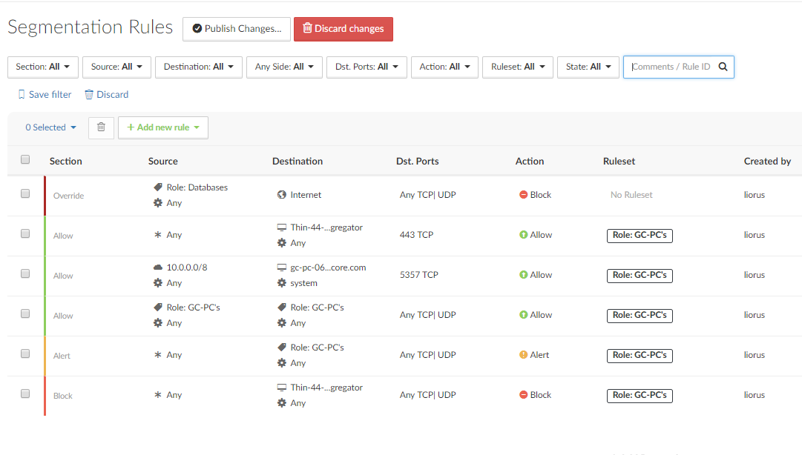
Infection Monkey
Open source.
Analiza sistemas cloud públicos y privados y la configuración de redes.
Origen: Guardicore Centra Security Platform.
Información de la infraestructura de redes mediante agentes software y registro del flujo de datos.
Contextualiza los datos para generar un mapa representativo de la red.
Política de micro-segmentación a partir de la información recopilada y análisis de vulnerabilidades.
Entornos híbridos, MVs, contenedores, etc.

Slide 22
Infection Monkey. Características y limitaciones
Multiplataforma.
Programada en Python.
Sistemas únicos o conjuntos.
Ataques reales, no son simulaciones.
No afecta al rendimiento.
Informes con diferentes niveles de detalle.
Propone soluciones a las incidencias encontradas.
Escalado de privilegios.
Vertical. Concesión de privilegios asimismo.
Horizontal. Suplantación de identidad.
Técnicas de evasión de defensas.
Procesos maliciosos como seguros.
Esconder la actividad maliciosa.
Desactivar herramientas de seguridad.
Cyber-collection: inyección de malware para filtrar información sensible (espionaje).
Filtración de datos.

Slide 23
Infection Monkey. Exploits y ataques disponibles.
Sambacry.
Shellshock.
ElasticGroovy.
Struts2.
Weblogic.
Robo de credenciales.
Hadoop.
Intrusión por fuerza bruta.
SSH.
SMB (Server Message Block).
WMI (Windows Management Instrumentation).
Análisis de credenciales.
Memorias cachés para obtener la clave o su hash.
Contraseñas similares al dominio y al nombre de usuario.
Framework Mimikatz.
Segmentación de redes.
Infecta sistemas de una subred.
Propagar la infección al resto de segmentos.
Tunneling.
Verificar el origen de las peticiones.
Atender máquinas maliciosas.

Slide 24

Demo.
Infection Monkey.

Slide 25
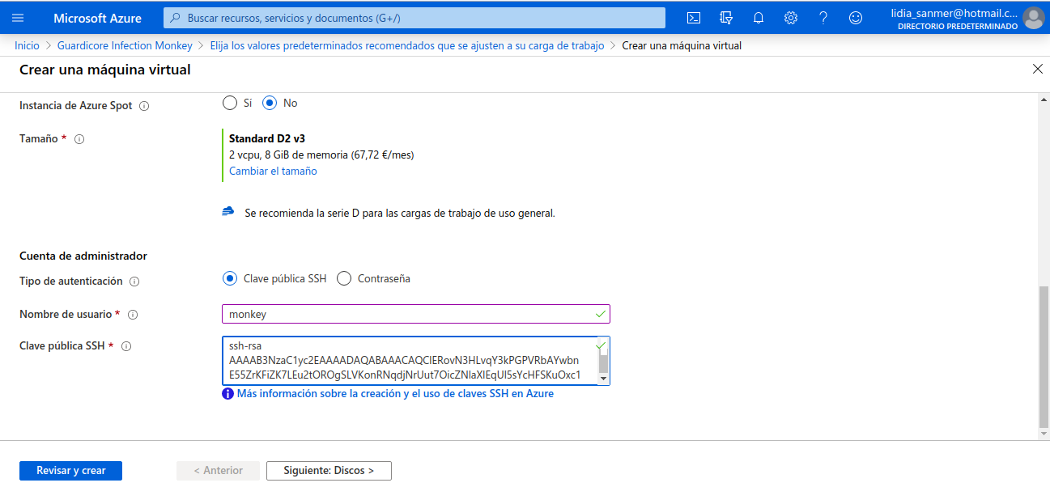
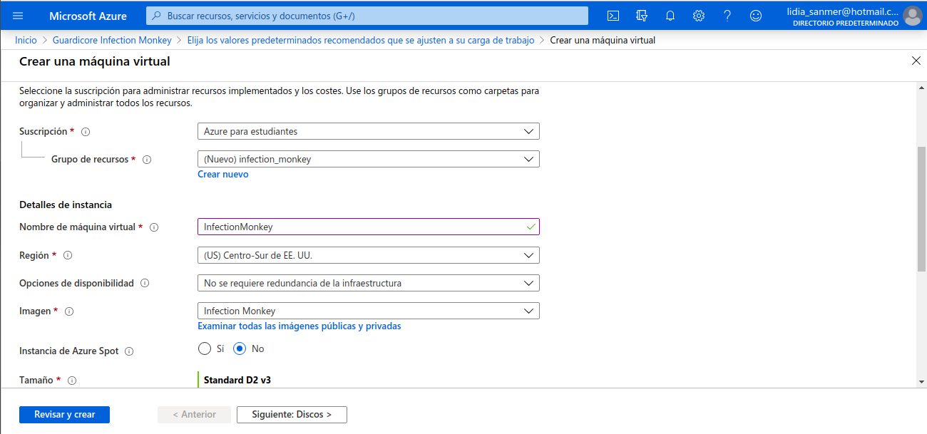
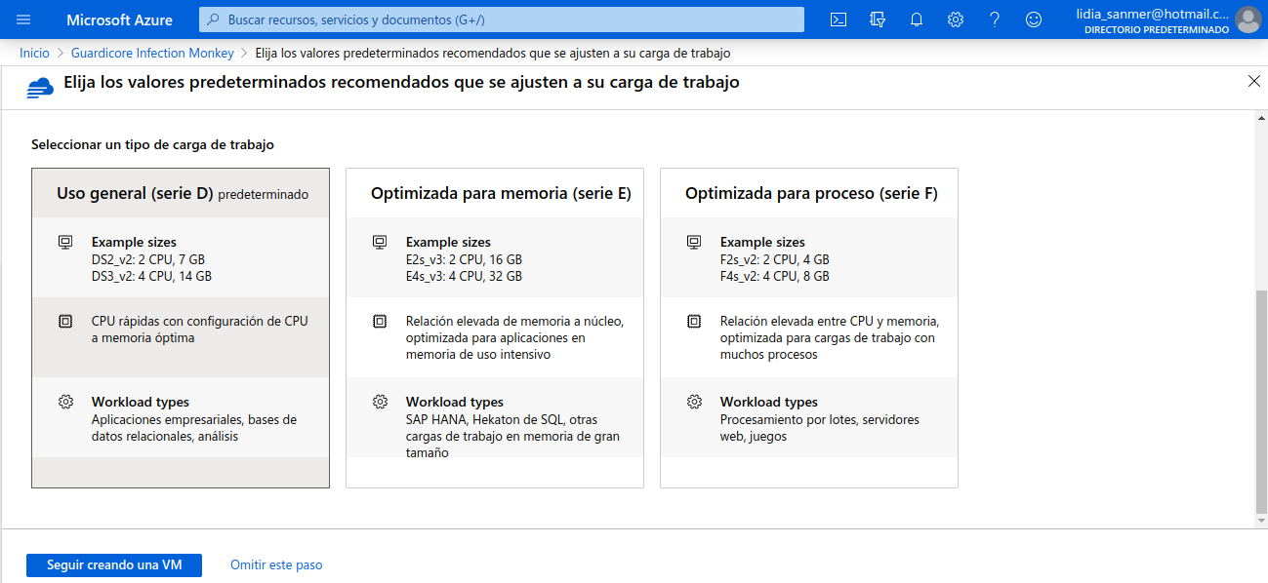
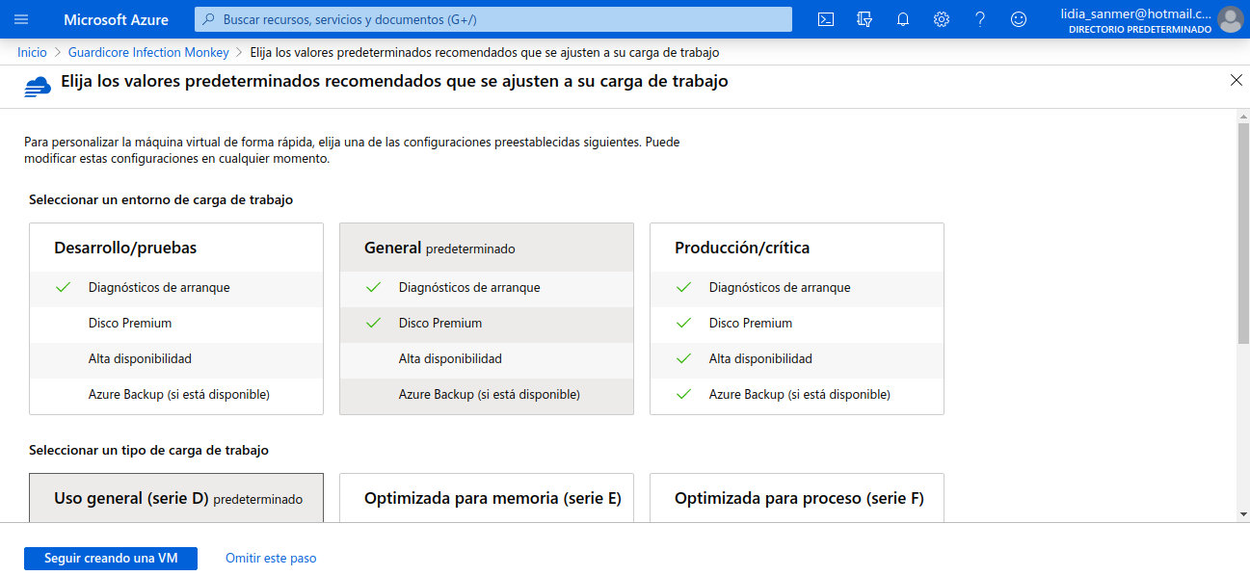
Infection Monkey. MV en Azure.

Slide 26
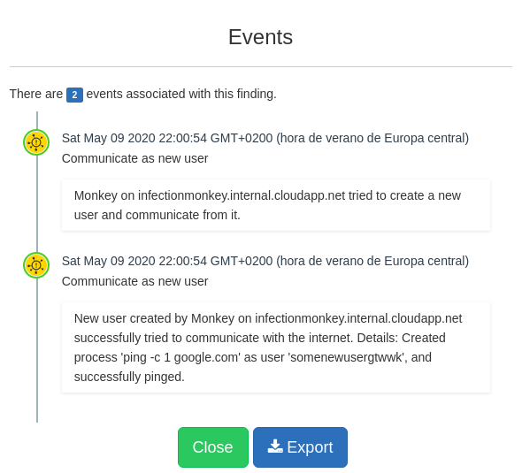
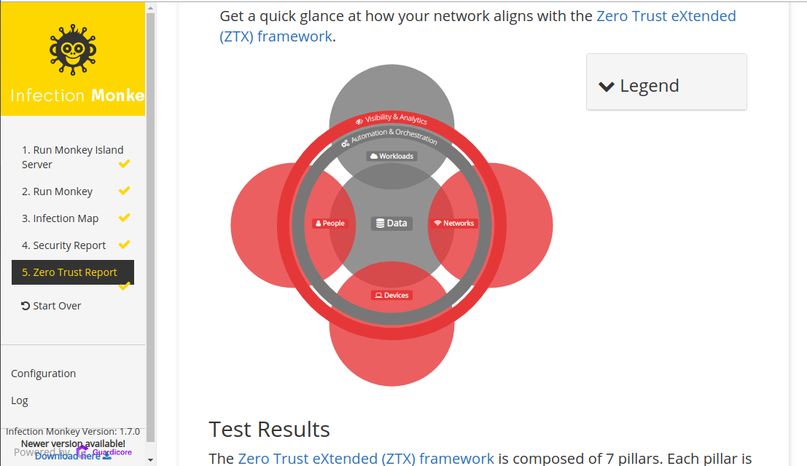
Primera aplicación práctica: MV de Infection Monkey

Slide 27
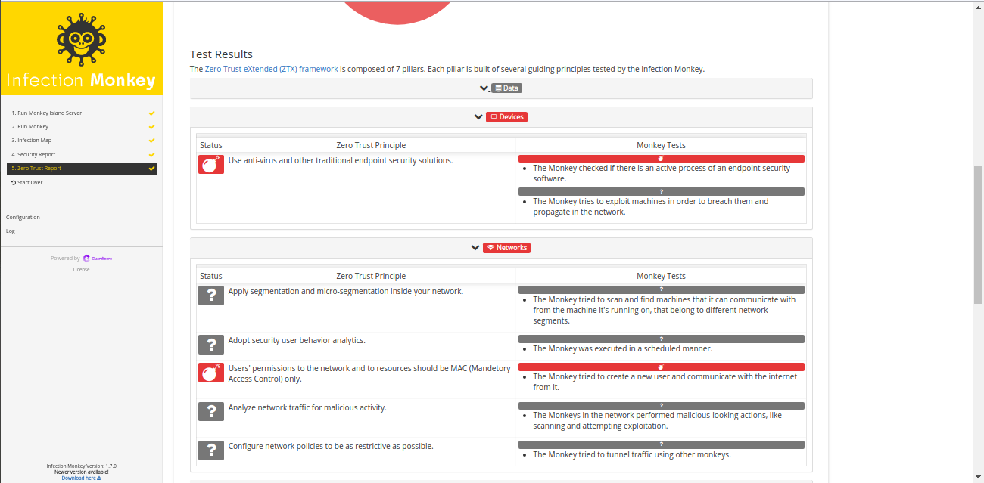
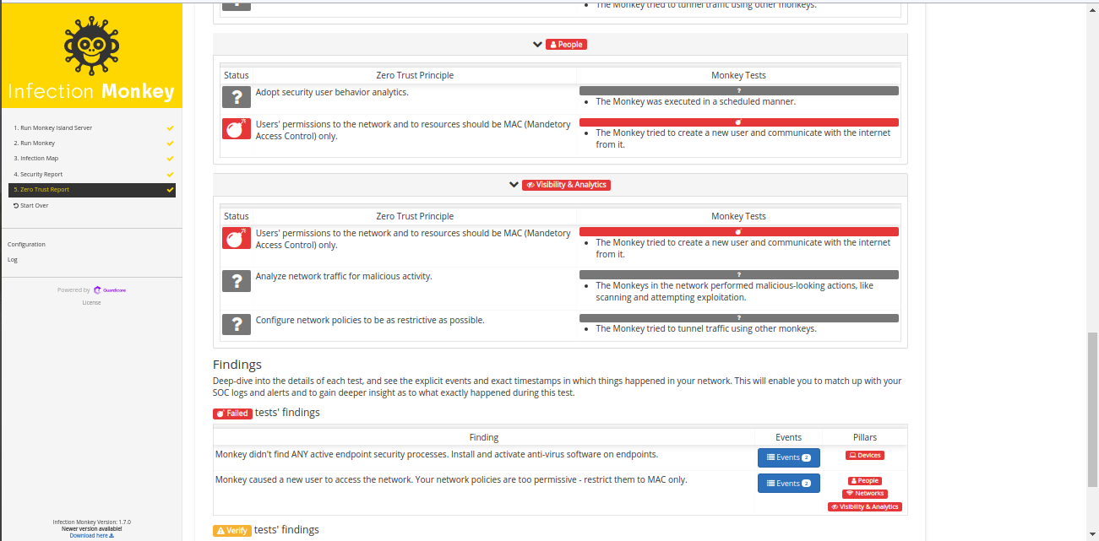
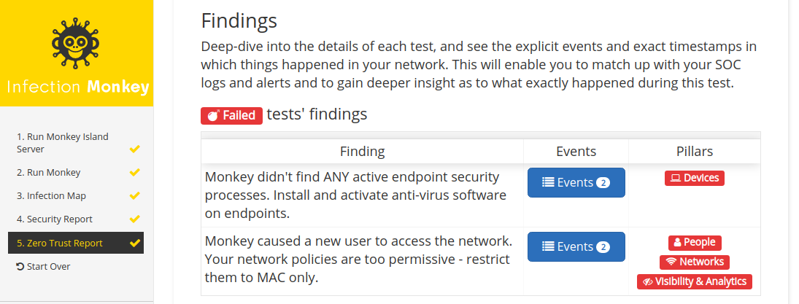
Primera aplicación práctica: MV de Infection Monkey

Slide 28
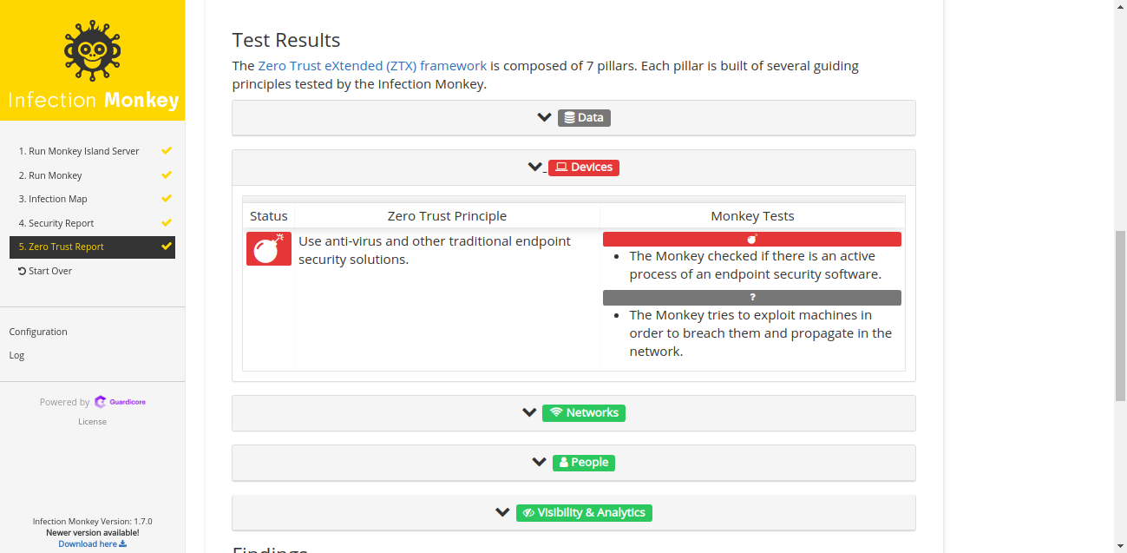
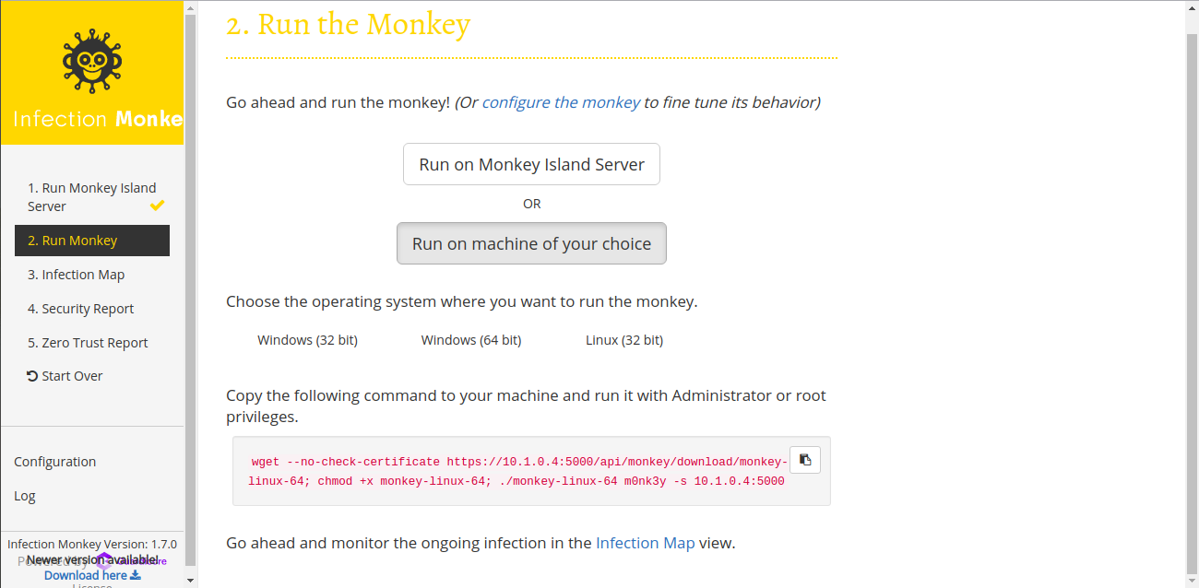
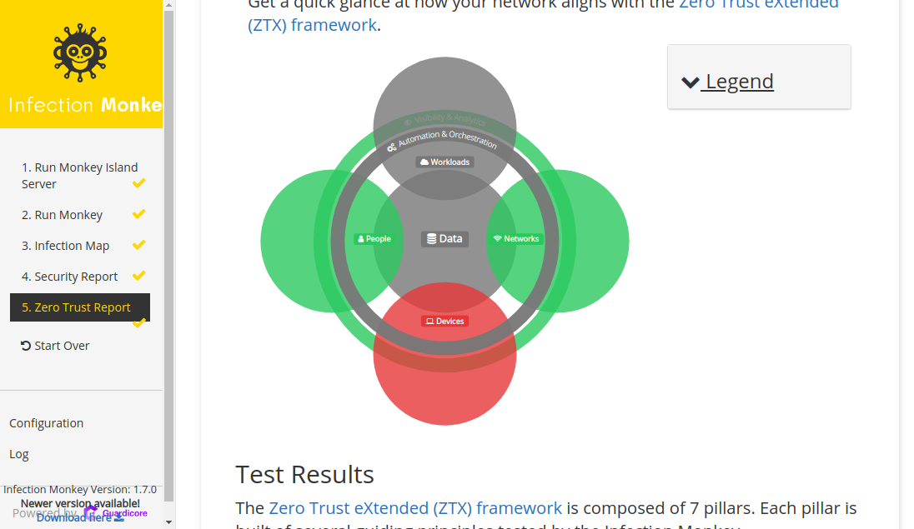
Segunda aplicación práctica: nuestra MV

Slide 29
Conclusiones
La seguridad es una característica indispensable en el cloud.
Los proveedores cloud son responsables de implementar las medidas de seguridad necesarias en los sistemas, mientras que los usuarios son responsables de sus aplicaciones y datos.
Conforme evoluciona cloud, deben actualizarse las políticas de seguridad.
Inteligencia contextual.
Disponibilidad de varias herramientas de análisis y protección.

Slide 30
¿Alguna pregunta?

